Slide 1
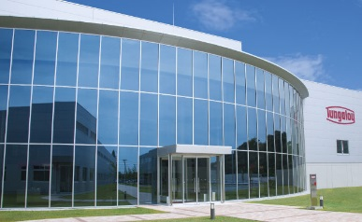
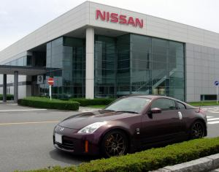
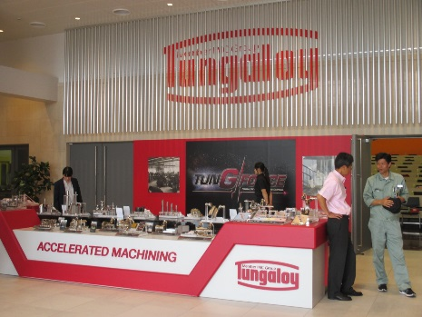
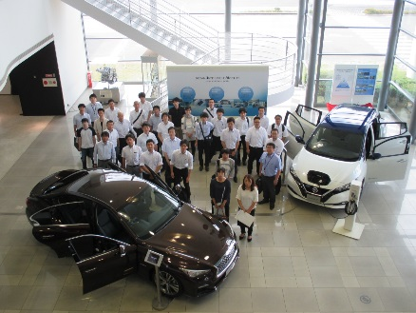
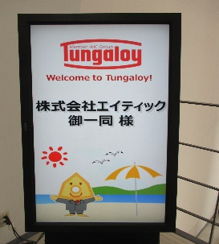
タンガロイいわき工場
日産自動車いわき工場
見学ツアーレポート
ご参加企業数 | ご参加人数
37社 | 91名
㈱タンガロイ
いわき工場
ご参加企業様一覧 （順不同）
テクノメタル㈱・アズビル金門白沢㈱・(有)高橋工業所・㈱トッパンＴＤＫレーベル・㈱彌満和プレシジョン・内池醸造㈱・㈱OKIテクノパワーシステムズ・㈱やまわエンジニアリングサービス・富士通アイソテック㈱・㈱国見メディアデバイス・㈱瓢屋・日東紡績㈱・㈱シモン・㈱イワキ・㈱朝日ラバー・㈱ディ・エム・シー・㈱重松製作所・パナソニック㈱・㈱TBK・日東紡績㈱富久山事業センター・長尾工業㈱・ｼﾞｮﾝｿﾝ・エンド・ｼﾞｮﾝｿﾝ㈱・古河電池㈱・㈱ムラコシ精工・大田精工㈱・森六プレシジョン㈱・日立金属㈱・㈱アンテックス・㈱HAXコーポレーション・㈱日昌製作所・アルプス電気㈱・FRDいわき㈱・㈱ピュアロンジャパン・古河電子㈱ （順不同）
日産自動車㈱
いわき工場
エイティック工場見学バスツアーは第１5回目を迎えました！
今回で15回目を迎えた工場見学バスツアーは、福島県いわき市にある
株式会社タンガロイいわき工場へ訪問してまいりました。
㈱タンガロイは金属加工用切削工具の製造・販売を行うメーカーです。日本で初めて超硬合金の開発に成功したことでも知られています。今回の工場見学では会社概要説明の後に、製造工程の見学をさせて頂きました。自動化が進み、作業者が少ない現場にお客様も驚かれていました。また、装置や床の塗装色を汚れが目立つようにし、気付いた時に綺麗にするという意識付けがなされていました。この考えは2008年から傘下となっているIMCグループの考えだそうです。技術面に限らず、至るところでいわきを代表するグローバル企業を感じることができました。
午後からは、日産自動車株式会社いわき工場へ訪問して参りました。
いわき工場では、低燃費・軽量・コンパクトなVQエンジンや、VRエンジンの生産をしております。工場見学においては、ロボットの積極的な導入で生産効率を高めた工程、AGV(無人搬送車)やリフター、天吊のコンベヤなどを使用し省力化を実現させた現場を見ることが出来ました。今後、設備の自動化、省力化をお考えのお客様に参考になった見学会でした。
引き続き、工場見学会の開催を予定しております。
ご参加ご検討頂きますよう宜しくお願い致します。
ご参加された皆様の声（※アンケートより一部抜粋）
●異業種の工場を見学することができ、有意義でした。
●各工場の歴史や加工現場の特徴を知ることができ大変参考になった。
●最新の設備による生産現場を見ることができ自社の今後の参考にしたい。
●非常にきれいな工場で、各工程毎に整理されており5Sの観点で参考にしたい。
ご協力いただき
ありがとうございました！
ふくしまモノづくりサポーター
本 社 〒960-8036 福島市新町8-8 TEL024-522-0191 FAX024-524-0854
郡 山 (営)〒963-0101 郡山市安積町日出山4-115 TEL024-953-6141
いわき(営)〒970-1151 いわき市好間町下好間字渋井152-6 TEL0246-88-7023

